Slide 1
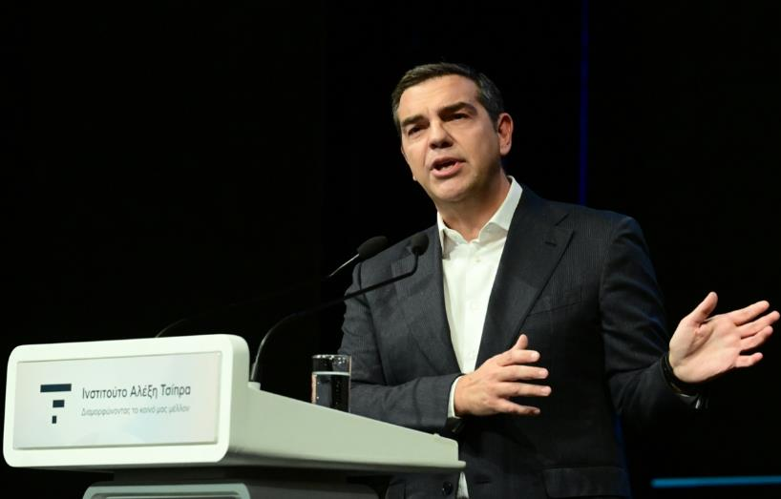

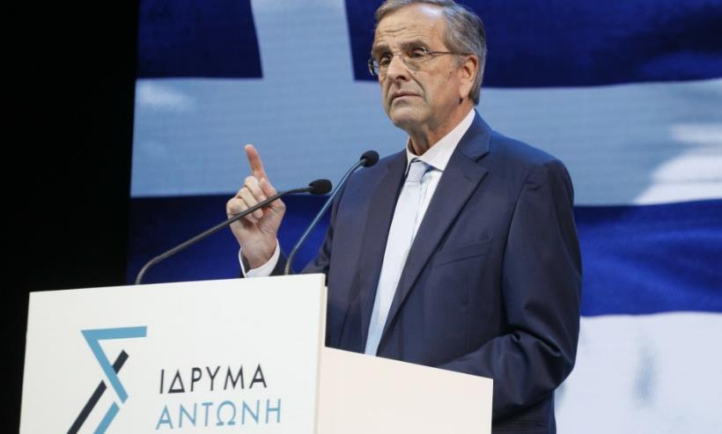
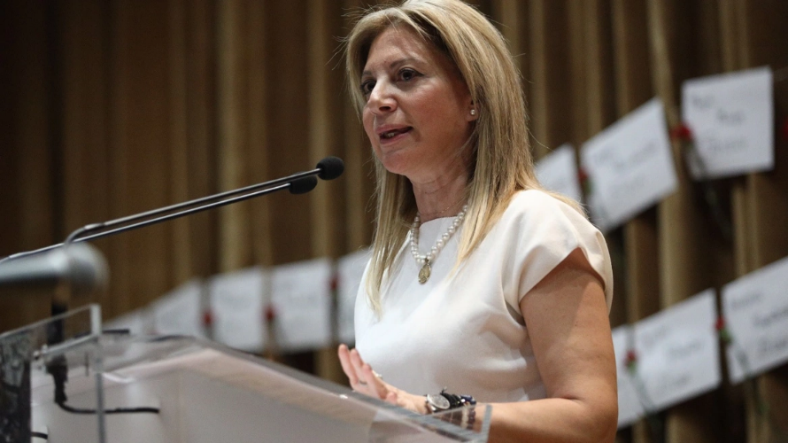
Τα αποτελέσματα παρουσιάζονται σε επίπεδο συνολικού δείγματος. Τα διαχρονικά στοιχεία, οι αναλύσεις σε σημαντικά υποκοινά (πχ δημογραφικά στοιχεία, ψηφοφόροι κομμάτων κλπ) και συγκεκριμένες ερωτήσεις συμπεριλαμβάνονται στην πλήρη έκθεση της έρευνας/μελέτης
5.
A. ΑΛ. ΤΣΙΠΡΑΣ –ΠΑΡΟΥΣΙΑΣΗ ΒΙΒΛΙΟΥ «ΙΘΑΚΗ»
B. ΑΛ.ΤΣΙΠΡΑΣ – ΝΕΟ ΚΟΜΜΑ
Γ. ΚΕΝΤΡΟΑΡΙΣΤΕΡΑ
Δ. ΑΝ.ΣΑΜΑΡΑΣ – ΝΕΟ ΚΟΜΜΑ
Δ. Μ. ΚΑΡΥΣΤΙΑΝΟΥ – ΑΞΙΟΛΟΓΗΣΗ ΠΟΡΕΙΑΣ & ΝΕΟ ΚΟΜΜΑ

Slide 2
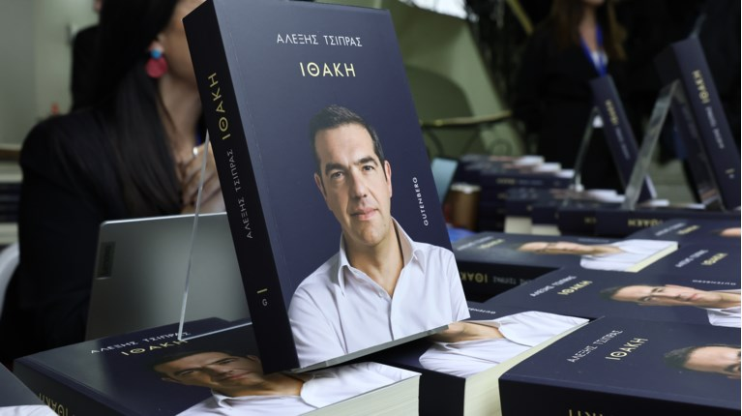
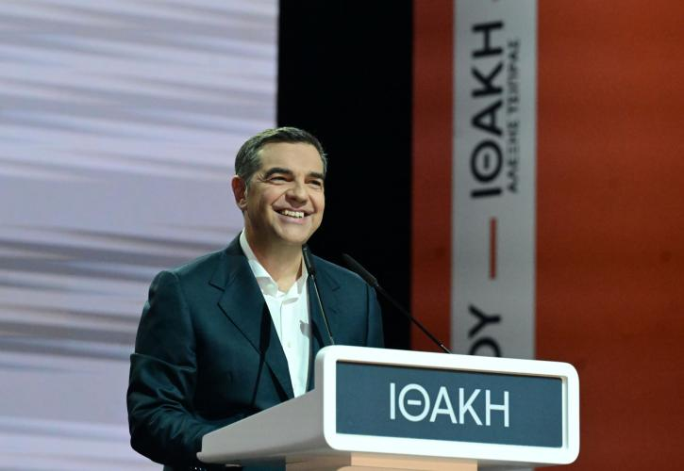
5.
A. ΑΛ. ΤΣΙΠΡΑΣ –ΠΑΡΟΥΣΙΑΣΗ ΒΙΒΛΙΟΥ «ΙΘΑΚΗ»
I. Το βιβλίο Ιθάκη του Α. Τσίπρα λειτουργεί θετικά ή αρνητικά ως προς τα μελλοντικά του πολιτικά σχέδια;
ΙΙ. Θα διαβάσετε/ αγοράσετε το βιβλίο Ιθάκη του Α. Τσίπρα;
III. Μετά και την ομιλία του Α. Τσίπρα στα πλαίσια της παρουσίασης του βιβλίου του οι πιθανότητες επιτυχίας της ίδρυσης κόμματος αυξάνονται ή μειώνονται;
IV. Βάσει των τελευταίων κινήσεων του, ο Α. Τσίπρας μπορεί να συσπειρώσει τους πολίτες της Αριστεράς και Κεντροαριστεράς και να δημιουργήσει ένα κόμμα που θα διεκδικήσει με αξιώσεις την εξουσία;

Slide 3
Ι. Το βιβλίο Ιθάκη του Α. Τσίπρα λειτουργεί θετικά ή αρνητικά ως προς τα μελλοντικά του πολιτικά σχέδια;
Σύνολο ερωτηθέντων (Ν=2000)
Πιστεύετε ότι το βιβλίο Ιθάκη του πρώην πρωθυπουργού Α. Τσίπρα λειτουργεί θετικά ή αρνητικά ως προς τα μελλοντικά του πολιτικά σχέδια;
30,8%
50,2%
Ψηφοφόροι Ευρωεκλογών Ιουνίου 2024
 | ΣΥΝΟΛΟ ΕΡΩΤΗΘΕΝΤΩΝ | ΨΗΦ. NΔ ΙΟΥΝ.‘24 | ΨΗΦ. ΣΥΡΙΖΑ ΙΟΥΝ.‘24 | ΨΗΦ. ΠΑΣΟΚ ΙΟΥΝ.‘24 | ΨΗΦ. ΕΛΛ. ΛΥΣΗ ΙΟΥΝ.‘24 | ΨΗΦ. ΚΚΕ ΙΟΥΝ.‘24 | ΨΗΦ. ΝΙΚΗ ΙΟΥΝ.‘24 | ΨΗΦ. ΠΛ. ΕΛΕΥΘΕΡΙΑΣ ΙΟΥΝ.’24* | ΨΗΦ. ΦΩΝΗ ΛΟΓΙΚΗΣ ΙΟΥΝ.’24* | Αδιευκρίνιστη Ψήφος Βουλευτικών Εκλογών σήμερα
Σίγουρα/Μάλλον Θετικά | 30,8 | 22,5 | 61 | 25,5 | 29,2 | 35,7 | 21,4 | 25,5 | 22,4 | 24,7
Μάλλον/Σίγουρα αρνητικά | 50,2 | 66,1 | 28,4 | 58,8 | 57,1 | 46,9 | 57,2 | 49 | 67,6 | 42,3
ΔΞ/ΔΑ | 19,1 | 11,4 | 10,6 | 15,7 | 13,7 | 17,4 | 21,5 | 25,5 | 10 | 33
%
%
*Ενδεικτική Βάση Ανάλυσης
Notes:
3

Slide 4
ΙΙ. Θα διαβάσετε/ αγοράσετε το βιβλίο Iθάκη του Α. Τσίπρα;
Σύνολο ερωτηθέντων (Ν=2000)
Τι από τα παρακάτω περιγράφει καλύτερα την στάση σας απέναντι στο βιβλίο Ιθάκη του πρώην πρωθυπουργού Α. Τσίπρα;
7,5%
Ψηφοφόροι Ευρωεκλογών Ιουνίου 2024
 | ΣΥΝΟΛΟ ΕΡΩΤΗΘΕΝΤΩΝ | ΨΗΦ. NΔ ΙΟΥΝ.‘24 | ΨΗΦ. ΣΥΡΙΖΑ ΙΟΥΝ.‘24 | ΨΗΦ. ΠΑΣΟΚ ΙΟΥΝ.‘24 | ΨΗΦ. ΕΛΛ. ΛΥΣΗ ΙΟΥΝ.‘24 | ΨΗΦ. ΚΚΕ ΙΟΥΝ.‘24 | ΨΗΦ. ΝΙΚΗ ΙΟΥΝ.‘24 | ΨΗΦ. ΠΛ. ΕΛΕΥΘΕΡΙΑΣ ΙΟΥΝ.’24* | ΨΗΦ. ΦΩΝΗ ΛΟΓΙΚΗΣ ΙΟΥΝ.’24* | Αδιευκρίνιστη Ψήφος Βουλευτικών Εκλογών σήμερα
Το έχω αγοράσει | 1,1 | 0,2 | 3 | 1,2 | 0,9 | 1 | 0 | 0 | 3,8 | 0,7
Έχω σκοπό να το αγοράσω τις επόμενες ημέρες για μένα | 6,4 | 2,6 | 22,7 | 5,1 | 1,8 | 7,9 | 4,8 | 2,6 | 0 | 4,7
Δεν έχω σκοπό να το αγοράσω αλλά με ενδιαφέρει ιδιαίτερα και διαβάζω αποσπάσματα που κυκλοφορούν / σχόλια και συζητήσεις με θετική διάθεση | 13,7 | 8,6 | 22,8 | 10,9 | 13,8 | 19,3 | 25,2 | 24,3 | 15,5 | 9,2
Δεν έχω σκοπό να το αγοράσω αλλά με ενδιαφέρει ιδιαίτερα και διαβάζω αποσπάσματα που κυκλοφορούν / σχόλια και συζητήσεις με κριτική διάθεση | 24 | 20,3 | 30,8 | 27,7 | 23 | 28 | 18,2 | 26,9 | 22,6 | 21,6
Δεν με ενδιαφέρει καθόλου/ΔΑ | 54,8 | 68,2 | 20,5 | 55,1 | 60,5 | 43,8 | 51,8 | 46,1 | 58 | 63,8
%
%
*Ενδεικτική Βάση Ανάλυσης
Notes:
4

Slide 5
IIΙ. Μετά και την ομιλία του Α. Τσίπρα στα πλαίσια της παρουσίασης του βιβλίου του, οι πιθανότητες επιτυχίας της ίδρυσης κόμματος αυξάνονται ή μειώνονται;
Σύνολο ερωτηθέντων (Ν=2000)
Μετά και την ομιλία του Α. Τσίπρα στα πλαίσια της παρουσίασης του βιβλίου του πιστεύετε ότι οι πιθανότητες επιτυχίας της ίδρυσης κόμματος αυξάνονται ή μειώνονται;
37,6%
19,1%
Ψηφοφόροι Ευρωεκλογών Ιουνίου 2024
 | ΣΥΝΟΛΟ ΕΡΩΤΗΘΕΝΤΩΝ | ΨΗΦ. NΔ ΙΟΥΝ.‘24 | ΨΗΦ. ΣΥΡΙΖΑ ΙΟΥΝ.‘24 | ΨΗΦ. ΠΑΣΟΚ ΙΟΥΝ.‘24 | ΨΗΦ. ΕΛΛ. ΛΥΣΗ ΙΟΥΝ.‘24 | ΨΗΦ. ΚΚΕ ΙΟΥΝ.‘24 | ΨΗΦ. ΝΙΚΗ ΙΟΥΝ.‘24 | ΨΗΦ. ΠΛ. ΕΛΕΥΘΕΡΙΑΣ ΙΟΥΝ.’24* | ΨΗΦ. ΦΩΝΗ ΛΟΓΙΚΗΣ ΙΟΥΝ.’24* | Αδιευκρίνιστη Ψήφος Βουλευτικών Εκλογών σήμερα
Σίγουρα/Μάλλον Αυξάνονται | 37,6 | 21,6 | 71,4 | 41,3 | 45 | 42,9 | 31,2 | 36,6 | 24,5 | 30,1
Μάλλον/Σίγουρα μειώνονται | 19,1 | 24,4 | 11,7 | 20,8 | 22,1 | 19,2 | 26,7 | 21 | 26,5 | 13,2
Δεν με ενδιαφέρει καθόλου | 31,7 | 43,9 | 10,6 | 31,4 | 26,3 | 32,5 | 34 | 33,7 | 44,2 | 31,5
Δεν έχω άποψη δεν ασχολήθηκα | 11,7 | 10,1 | 6,3 | 6,5 | 6,5 | 5,4 | 8,1 | 8,8 | 4,7 | 25,1
%
%
*Ενδεικτική Βάση Ανάλυσης
Notes:
5

Slide 6
IV. Βάσει των τελευταίων κινήσεων του, ο Α. Τσίπρας μπορεί να συσπειρώσει τους πολίτες της Αριστεράς και Κεντροαριστεράς και να δημιουργήσει ένα κόμμα που θα διεκδικήσει με αξιώσεις την εξουσία;
Σύνολο ερωτηθέντων (Ν=2000)
Βάσει των τελευταίων κινήσεων του Α. Τσίπρας (έκδοση και παρουσίαση του βιβλίου του) πιστεύετε ότι μπορεί να συσπειρώσει τους πολίτες της Αριστεράς και Κεντροαριστεράς και να δημιουργήσει ένα κόμμα που θα διεκδικήσει με αξιώσεις την εξουσία;
30,4%
34,1%
Ψηφοφόροι Ευρωεκλογών Ιουνίου 2024
 | ΣΥΝΟΛΟ ΕΡΩΤΗΘΕΝΤΩΝ | ΨΗΦ. NΔ ΙΟΥΝ.‘24 | ΨΗΦ. ΣΥΡΙΖΑ ΙΟΥΝ.‘24 | ΨΗΦ. ΠΑΣΟΚ ΙΟΥΝ.‘24 | ΨΗΦ. ΕΛΛ. ΛΥΣΗ ΙΟΥΝ.‘24 | ΨΗΦ. ΚΚΕ ΙΟΥΝ.‘24 | ΨΗΦ. ΝΙΚΗ ΙΟΥΝ.‘24 | ΨΗΦ. ΠΛ. ΕΛΕΥΘΕΡΙΑΣ ΙΟΥΝ.’24* | ΨΗΦ. ΦΩΝΗ ΛΟΓΙΚΗΣ ΙΟΥΝ.’24* | Αδιευκρίνιστη Ψήφος Βουλευτικών Εκλογών σήμερα
Σίγουρα/Μάλλον Ναι | 30,4 | 16 | 68,3 | 31,4 | 34,5 | 38,5 | 29,8 | 29,1 | 26,8 | 21,1
Μάλλον/Σίγουρα Όχι | 34,1 | 43,1 | 17,7 | 35,7 | 39 | 32 | 33,1 | 37,8 | 28,4 | 29,2
Δεν με ενδιαφέρει/Δεν έχω άποψη | 35,6 | 40,9 | 14 | 32,9 | 26,5 | 29,4 | 37,1 | 33,1 | 44,8 | 49,7
%
%
*Ενδεικτική Βάση Ανάλυσης
Notes:
6

Slide 7
5.
B. ΑΛ.ΤΣΙΠΡΑΣ –ΝΕΟ ΚΟΜΜΑ
I. Πόσο πιθανό είναι να ψηφίσετε ένα νέο κόμμα με αρχηγό τον πρώην πρωθυπουργό Αλέξη Τσίπρα;

Slide 8
Ι. Πόσο πιθανό είναι να ψηφίσετε ένα νέο κόμμα με αρχηγό τον πρώην πρωθυπουργό Αλέξη Τσίπρα;
Σύνολο ερωτηθέντων (Ν=2000)
Πόσο πιθανό είναι να ψηφίσετε στις επόμενες εκλογές ένα κόμμα που θα δημιουργήσει και θα ηγείται ο πρώην πρωθυπουργός κύριος Αλέξης Τσίπρας;
Δεκέμβριος 2025
Ιούνιος 2025
23,2%
26,9%
71,4%
67,2%
Ψηφοφόροι Ευρωεκλογών Ιουνίου 2024
 | ΣΥΝΟΛΟ ΕΡΩΤΗΘΕΝΤΩΝ | ΨΗΦ. NΔ ΙΟΥΝ.‘24 | ΨΗΦ. ΣΥΡΙΖΑ ΙΟΥΝ.‘24 | ΨΗΦ. ΠΑΣΟΚ ΙΟΥΝ.‘24 | ΨΗΦ. ΕΛΛ. ΛΥΣΗ ΙΟΥΝ.‘24 | ΨΗΦ. ΚΚΕ ΙΟΥΝ.‘24 | ΨΗΦ. ΝΙΚΗ ΙΟΥΝ.‘24 | ΨΗΦ. ΠΛ. ΕΛΕΥΘΕΡΙΑΣ ΙΟΥΝ.’24* | ΨΗΦ. ΦΩΝΗ ΛΟΓΙΚΗΣ ΙΟΥΝ.’24* | Αδιευκρίνιστη Ψήφος Βουλευτικών Εκλογών σήμερα
Σίγουρα/ Μάλλον θα το ψήφιζα | 23,2 | 9,2 | 67,7 | 21,8 | 17 | 19,4 | 23,4 | 21,2 | 20,4 | 19,6
Μάλλον /Σίγουρα δεν θα το ψήφιζα | 71,4 | 89,3 | 29,7 | 74,7 | 79,4 | 75,7 | 76,6 | 75,1 | 78 | 65,8
ΔΞ/ΔΑ | 5,4 | 1,5 | 2,6 | 3,5 | 3,5 | 4,9 | 0 | 3,7 | 1,6 | 14,7
%
%
*Ενδεικτική Βάση Ανάλυσης
Notes:
8

Slide 9
5.
Δ. ΑΝ.ΣΑΜΑΡΑΣ – ΝΕΟ ΚΟΜΜΑ
I. Πόσο πιθανό είναι να ψηφίσετε ένα νέο κόμμα με αρχηγό τον πρώην πρωθυπουργό Αντώνη Σαμαρά;

Slide 10
Ι. Πόσο πιθανό είναι να ψηφίσετε ένα νέο κόμμα με αρχηγό τον πρώην πρωθυπουργό Αντώνη Σαμαρά;
Σύνολο ερωτηθέντων (Ν=2000)
Πόσο πιθανό είναι να ψηφίσετε, στις επόμενες εκλογές, ένα κόμμα που θα δημιουργήσει και θα ηγείται ο πρώην πρωθυπουργός κύριος Αντώνης Σαμαράς;
Δεκέμβριος 2025
Ιούνιος 2025
15,6%
15,8%
79,6%
79,6%
Ψηφοφόροι Ευρωεκλογών Ιουνίου 2024
 | ΣΥΝΟΛΟ ΕΡΩΤΗΘΕΝΤΩΝ | ΨΗΦ. NΔ ΙΟΥΝ.‘24 | ΨΗΦ. ΣΥΡΙΖΑ ΙΟΥΝ.‘24 | ΨΗΦ. ΠΑΣΟΚ ΙΟΥΝ.‘24 | ΨΗΦ. ΕΛΛ. ΛΥΣΗ ΙΟΥΝ.‘24 | ΨΗΦ. ΚΚΕ ΙΟΥΝ.‘24 | ΨΗΦ. ΝΙΚΗ ΙΟΥΝ.‘24 | ΨΗΦ. ΠΛ. ΕΛΕΥΘΕΡΙΑΣ ΙΟΥΝ.’24* | ΨΗΦ. ΦΩΝΗ ΛΟΓΙΚΗΣ ΙΟΥΝ.’24* | Αδιευκρίνιστη Ψήφος Βουλευτικών Εκλογών σήμερα
Σίγουρα/Μάλλον θα το ψήφιζα | 15,6 | 19,9 | 10,2 | 10 | 30,8 | 15,8 | 19,7 | 18,2 | 29,9 | 11,7
Μάλλον/Σίγουρα δεν θα το ψήφιζα | 79,6 | 78,1 | 88,1 | 88,5 | 67,9 | 82,8 | 76,5 | 81,3 | 65,3 | 74,6
ΔΞ/ΔΑ | 4,8 | 2 | 1,7 | 1,5 | 1,3 | 1,4 | 3,8 | 0,5 | 4,8 | 13,7
%
%
*Ενδεικτική Βάση Ανάλυσης
Notes:
10

Slide 11
5.
Ε. Μ. ΚΑΡΥΣΤΙΑΝΟΥ– ΑΞΙΟΛΟΓΗΣΗ ΠΟΡΕΙΑΣ & ΝΕΟ ΚΟΜΜΑ
ΙΑ. Αξιολόγηση πορείας Μαρίας Καρυστιανού
ΙΒ. Πόσο πιθανό είναι να ψηφίσετε ένα νέο κόμμα με αρχηγό την Μαρία Καρυστιανού;

Slide 12
ΙΑ. Αξιολόγηση πορείας Μαρίας Καρυστιανού
Σύνολο ερωτηθέντων (Ν=2000)
Ποια είναι η άποψη σας για την κυρία Μαρία Καρυστιανού με βάση την μέχρι σήμερα πορεία και παρουσία της;
Δεκέμβριος 2025
65%
24,4%
Ψηφοφόροι Ευρωεκλογών Ιουνίου 2024
 | ΣΥΝΟΛΟ ΕΡΩΤΗΘΕΝΤΩΝ | ΨΗΦ. NΔ ΙΟΥΝ.‘24 | ΨΗΦ. ΣΥΡΙΖΑ ΙΟΥΝ.‘24 | ΨΗΦ. ΠΑΣΟΚ ΙΟΥΝ.‘24 | ΨΗΦ. ΕΛΛ. ΛΥΣΗ ΙΟΥΝ.‘24 | ΨΗΦ. ΚΚΕ ΙΟΥΝ.‘24 | ΨΗΦ. ΝΙΚΗ ΙΟΥΝ.‘24 | ΨΗΦ. ΠΛ. ΕΛΕΥΘΕΡΙΑΣ ΙΟΥΝ.’24* | ΨΗΦ. ΦΩΝΗ ΛΟΓΙΚΗΣ ΙΟΥΝ.’24* | Αδιευκρίνιστη Ψήφος Βουλευτικών Εκλογών σήμερα
Σίγουρα/Αρκετά Θετική | 65 | 55,2 | 81,9 | 69 | 66,2 | 73,8 | 62,9 | 70,2 | 60,7 | 65,2
Μάλλον/Σίγουρα Αρνητική | 24,4 | 35,2 | 12,6 | 20,6 | 27,3 | 20,5 | 33,5 | 16,7 | 31,6 | 17,7
ΔΞ/ΔΑ | 10,6 | 9,6 | 5,5 | 10,4 | 6,5 | 5,7 | 3,6 | 13,1 | 7,7 | 17,1
%
%
*Ενδεικτική Βάση Ανάλυσης
Notes:
12

Slide 13
ΙΒ. Πόσο πιθανό είναι να ψηφίσετε ένα νέο κόμμα με αρχηγό την Μαρία Καρυστιανού;
Σύνολο ερωτηθέντων (Ν=2000)
Σε περίπτωση που δημιουργήσει δικό της κόμμα η κύρια Μαρία Καρυστιανού πόσο πιθανό είναι να το ψηφίσετε, στις επόμενες εκλογές;
Δεκέμβριος 2025
31,8%
53,6%
Ψηφοφόροι Ευρωεκλογών Ιουνίου 2024
 | ΣΥΝΟΛΟ ΕΡΩΤΗΘΕΝΤΩΝ | ΨΗΦ. NΔ ΙΟΥΝ.‘24 | ΨΗΦ. ΣΥΡΙΖΑ ΙΟΥΝ.‘24 | ΨΗΦ. ΠΑΣΟΚ ΙΟΥΝ.‘24 | ΨΗΦ. ΕΛΛ. ΛΥΣΗ ΙΟΥΝ.‘24 | ΨΗΦ. ΚΚΕ ΙΟΥΝ.‘24 | ΨΗΦ. ΝΙΚΗ ΙΟΥΝ.‘24 | ΨΗΦ. ΠΛ. ΕΛΕΥΘΕΡΙΑΣ ΙΟΥΝ.’24* | ΨΗΦ. ΦΩΝΗ ΛΟΓΙΚΗΣ ΙΟΥΝ.’24* | Αδιευκρίνιστη Ψήφος Βουλευτικών Εκλογών σήμερα
Σίγουρα/Μάλλον θα το ψήφιζα | 31,8 | 16,1 | 38,6 | 37,3 | 30,7 | 39,1 | 53,4 | 53,6 | 36,1 | 34,1
Μάλλον/Σίγουρα δεν θα το ψήφιζα | 53,6 | 75,9 | 49,1 | 51,3 | 52,3 | 48,1 | 31,8 | 34,2 | 50,7 | 41
ΔΞ/ΔΑ | 14,6 | 8,1 | 12,3 | 11,4 | 17 | 12,8 | 14,7 | 12,1 | 13,2 | 24,9
%
%
*Ενδεικτική Βάση Ανάλυσης
Notes:
13

Slide 14
5.
A. ΑΛ. ΤΣΙΠΡΑΣ –ΠΑΡΟΥΣΙΑΣΗ ΒΙΒΛΙΟΥ «ΙΘΑΚΗ»
B. ΑΛ.ΤΣΙΠΡΑΣ – ΝΕΟ ΚΟΜΜΑ
Γ. ΕΞΕΛΙΞΕΙΣ ΣΤΗΝ ΚΕΝΤΡΟΑΡΙΣΤΕΡΑ
Δ. ΑΝ.ΣΑΜΑΡΑΣ – ΝΕΟ ΚΟΜΜΑ
Δ. Μ. ΚΑΡΥΣΤΙΑΝΟΥ – ΑΞΙΟΛΟΓΗΣΗ ΠΟΡΕΙΑΣ & ΝΕΟ ΚΟΜΜΑ

